Slide 1
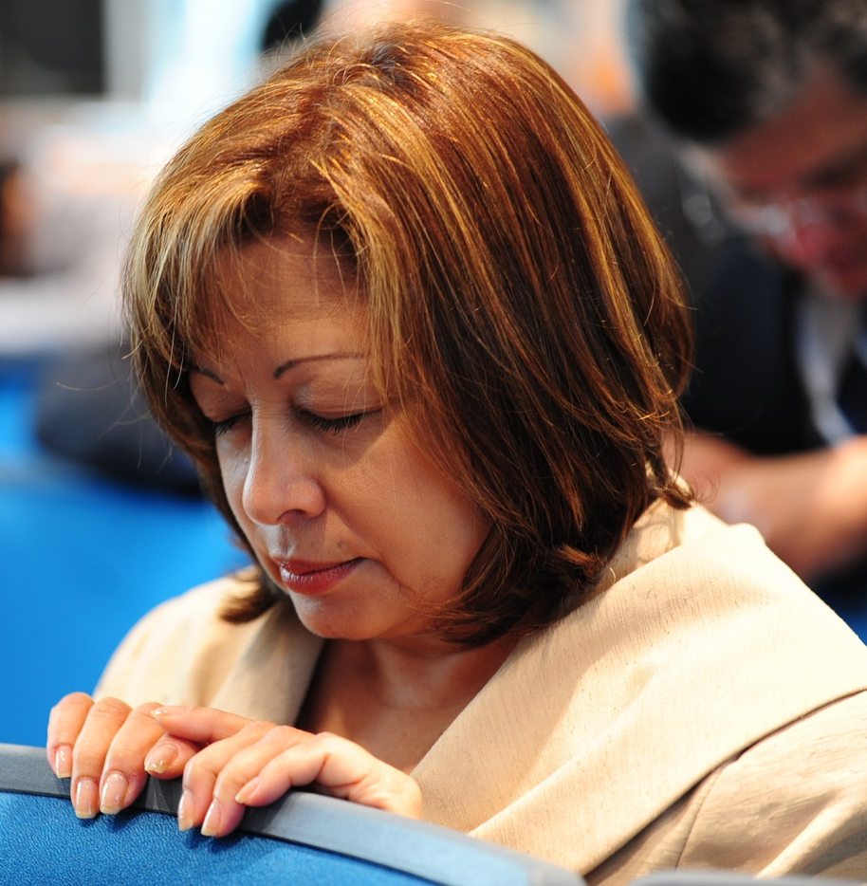
¡Señor, Transfórmame!
La vida espiritual de una diaconisa

Slide 2
¡Señor Transfórmame!
“La verdadera dicha sólo se encuentra en una vida de servicio". (Elena G. White-En lugares Celestiales )

Slide 3
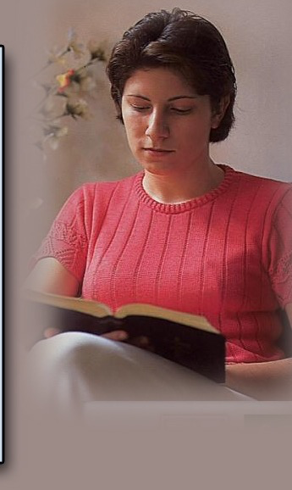
Estudie la Biblia diariamente .
¡SeñorTransfórmame!

Slide 4
¿Qué hace el estudio de la Biblia en el carácter de una diaconisa?
¡Señor Transfórmame!

Slide 5
¡SeñorTransfórmame!
“Toda la Escritura es inspirada por Dios, y útil para enseñar, para redargüir, para corregir, para instruir en justicia”.
(2da. Timoteo 3:16)

Slide 6
¡Señor Transfórmame!
El estudio de la Biblia ennoblece.
El estudio de la Biblia suaviza el carácter.
El estudio de la Biblia nos convierte en personas agradables.

Slide 7
¡SeñorTransfórmame!
El estudio de la Biblia refina los modales.
El estudio de la Biblia hace a las personas humildes.
El estudio de la Biblia hace que atraigamos a la gente
y no que la alejemos.
Nos convierte en personas comprensivas.

Slide 8
¡Señor Transfórmame!
“Si se estudiara la Palabra de Dios como se debe, los hombres tendrían una grandeza de espíritu, una nobleza de carácter y una firmeza de propósito
que raramente pueden verse
en estos tiempos”.
CC 90

Slide 9
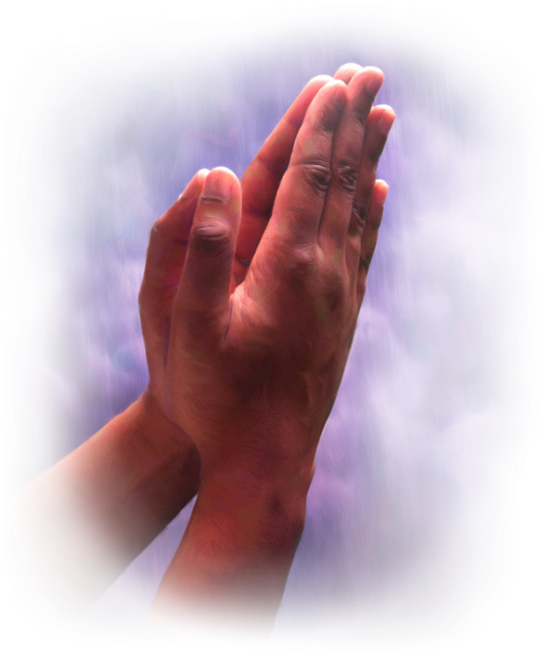
Conviértase en una mujer de oración.
¡Señor Transfórmame!

Slide 10
¡Señor Transfórmame!
Por nada estéis afanosos, sino sean conocidas vuestras peticiones delante de Dios en toda oración y ruego, con acción de gracias.
Filipenses 4:6

Slide 11
¡Señor Transfórmame!
Y la paz de Dios, que sobrepasa todo entendimiento, guardará vuestros corazones y vuestros pensamientos en
Cristo Jesús.
Filipenses 4:7

Slide 12
Adore a Dios en espíritu y en verdad.
¡SeñorTransfórmame!

Slide 13
¡Señor Transfórmame!
“Todas las naciones que hiciste vendrán, adorarán ante ti, Señor, y glorificarán tu nombre. Porque tu eres grande y hacedor de maravillas.
¡Solo tu eres Dios!".
(Salmos 86:9-10)

Slide 14
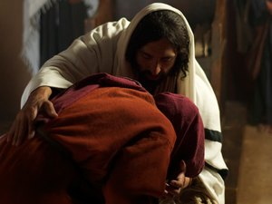
¡Señor Transfórmame!
“Cuando Jesús la vio, la llamó, le dijo: “Mujer quedas libre de tu enfermedad”
Puso sus manos sobre ella, y al instante se enderezó, y alabó a Dios”.
(Lucas 13: 12-13)

Slide 15
Saca tiempo para testificar de su amor
¡SeñorTransfórmame!

Slide 16
¡Señor Transfórmame!
•“De cierto, de cierto te digo que de lo que sabemos, hablamos, y de lo que hemos visto, testificamos...” (Juan 3:11)

Slide 17
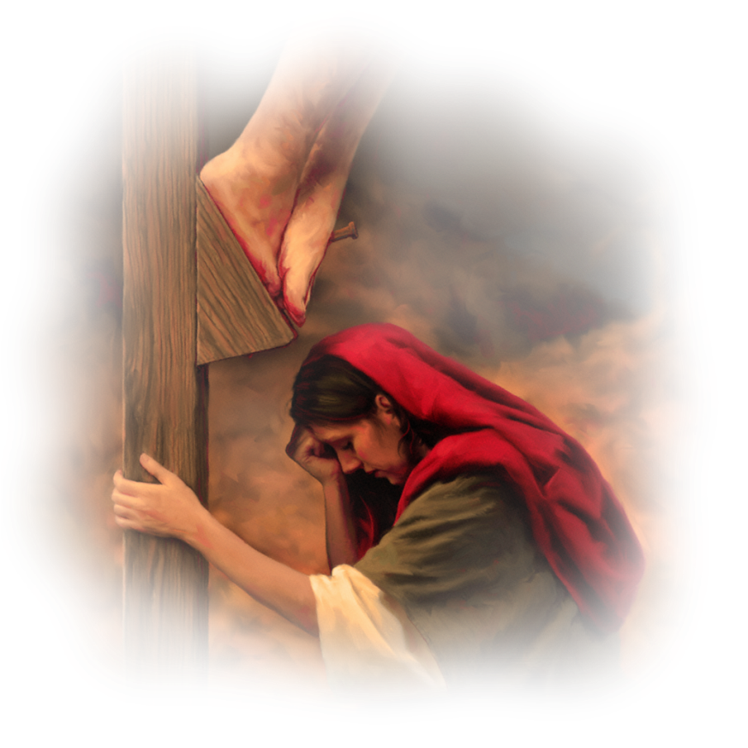
Mantén la conexión permanente con Jesús.
¡Señor Transfórmame!

Slide 18
¡SeñorTransfórmame!
Se una fiel mayordomo de Jesús.

Slide 19
¡Señor, Transfórmame!
Antes, en todas estas cosas, somos más que vencedores por medio de aquel que nos amó.
Rom. 8: 37

